Slide 1
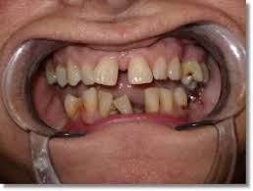
Parodontologia
Fogágy betegségeivel foglalkozó tudomány

Slide 2
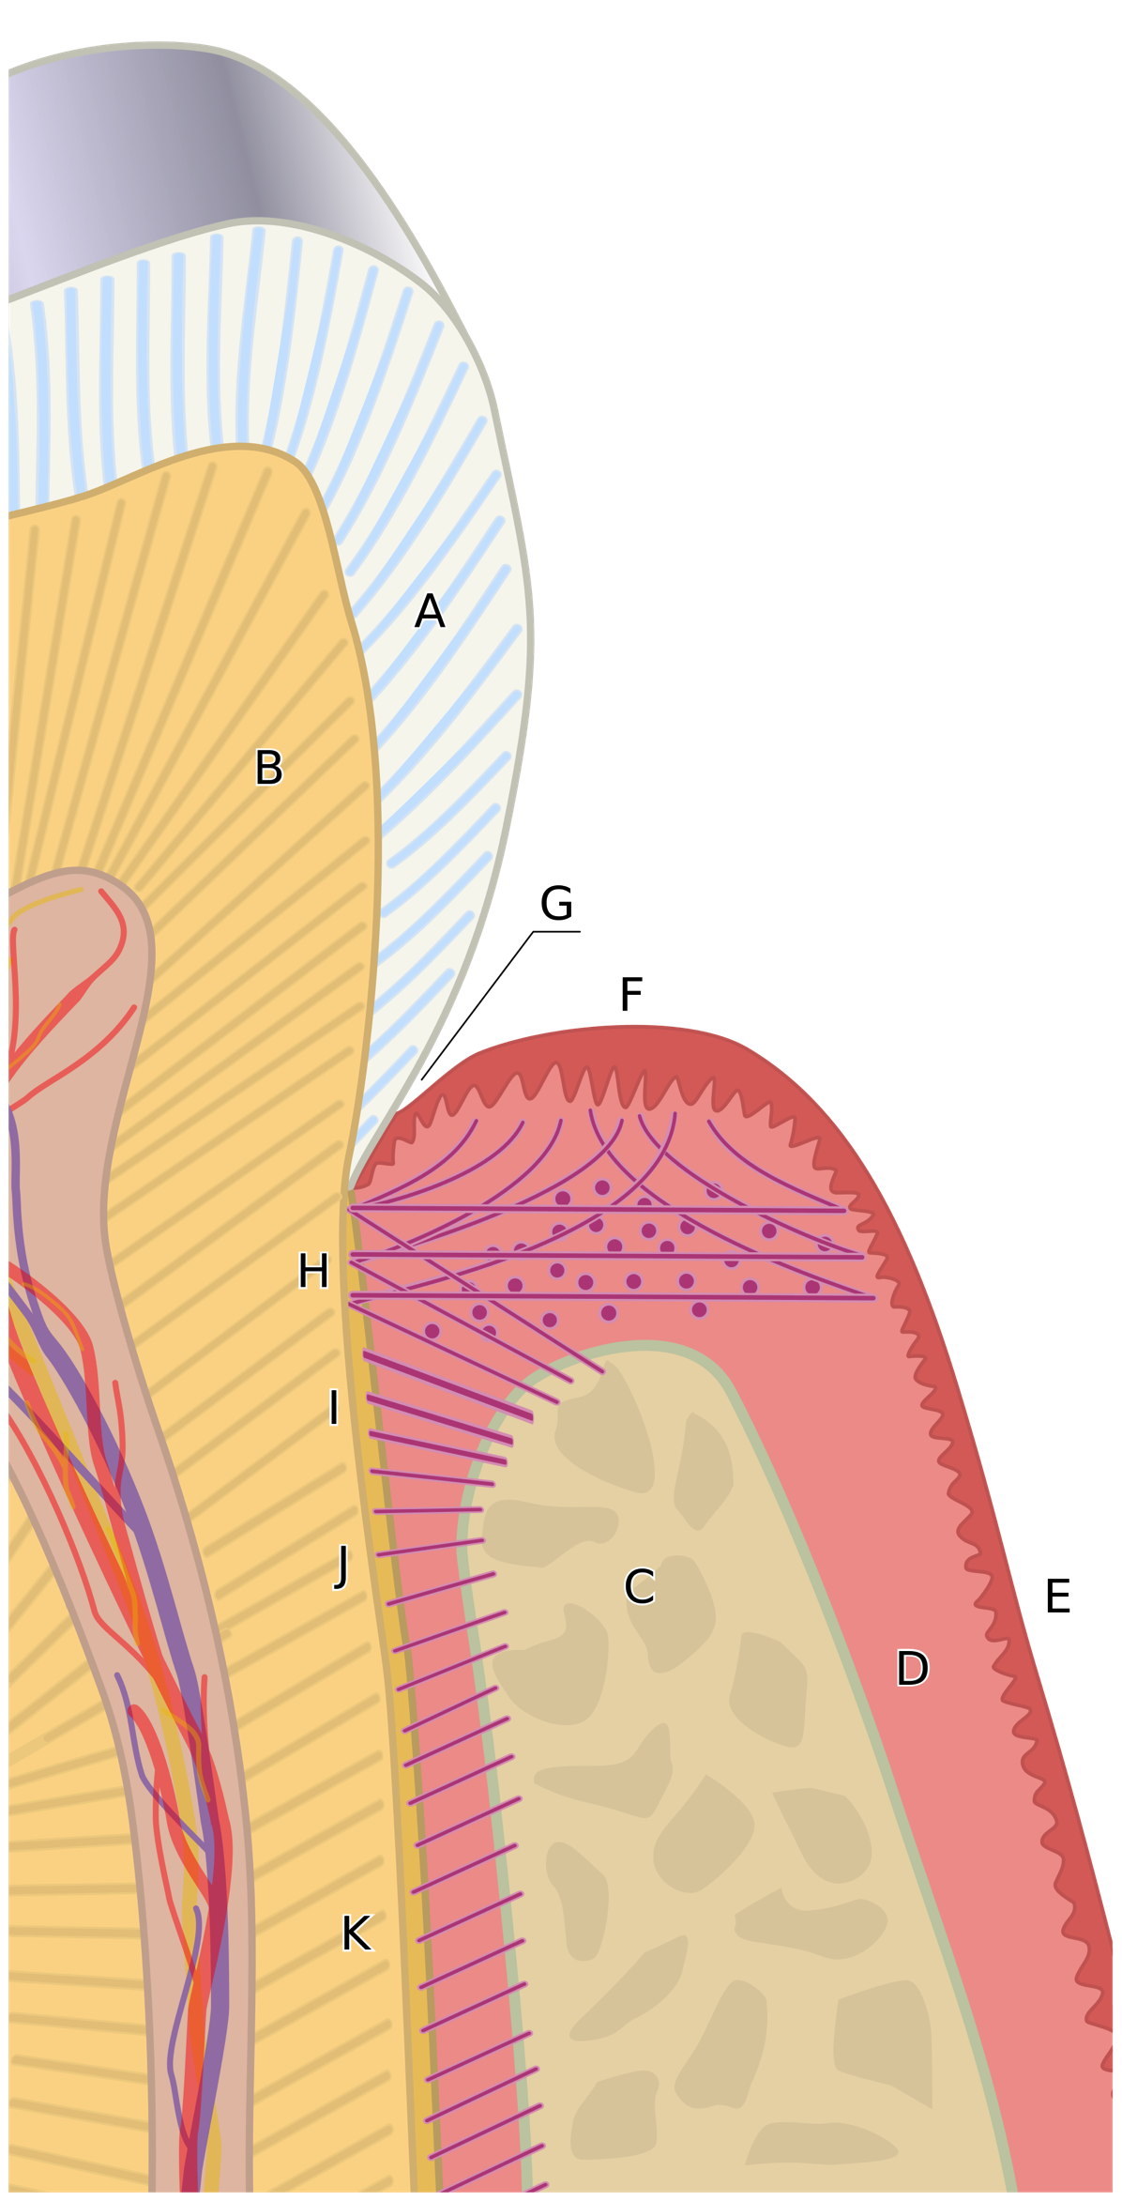
Fogágy (parodontium)
Feladata a fog rögzítése az állcsontokban és a fogra ható erők érzékelése.
Négy alkotóeleme van:
      - fogmeder (processus alveolaris)
      - cement (cementum)
      - gyökérhártya (periodontium)
      - íny (gingiva)
Ezek közül a cement a fog alkotórésze.
Közötte és a fogmeder közt húzódnak a gyökérhártyarostok, melyek rugalmasan felfüggesztik a fogat.
Az íny szerepe a másik három alkotóelem védelme.

Slide 3
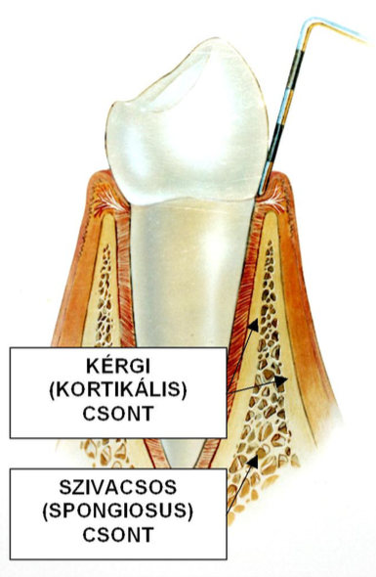
A fogmeder (alveolus)
egy bemélyedés az állcsontok processus alveolarisban, melyben a fogak gyökerei ülnek.
Az alveolus perforalt, amely réseken keresztül hatolnak át az idegek és erek.
Három rétegből áll:
1. periodontalis szalagokat (Sharpey-rostokat) magába ágyazó belső corticalis (lamina compacta vagy a rtg-ben lamina dura, mely a csont gyökér felé tekintő fala
2. Külső corticalis, mely a csont szájüreg és vestibulum felé tekintő fala
3. A kettő közt elhelyezkedő szivacsos állomány (spongiosus)

Slide 4
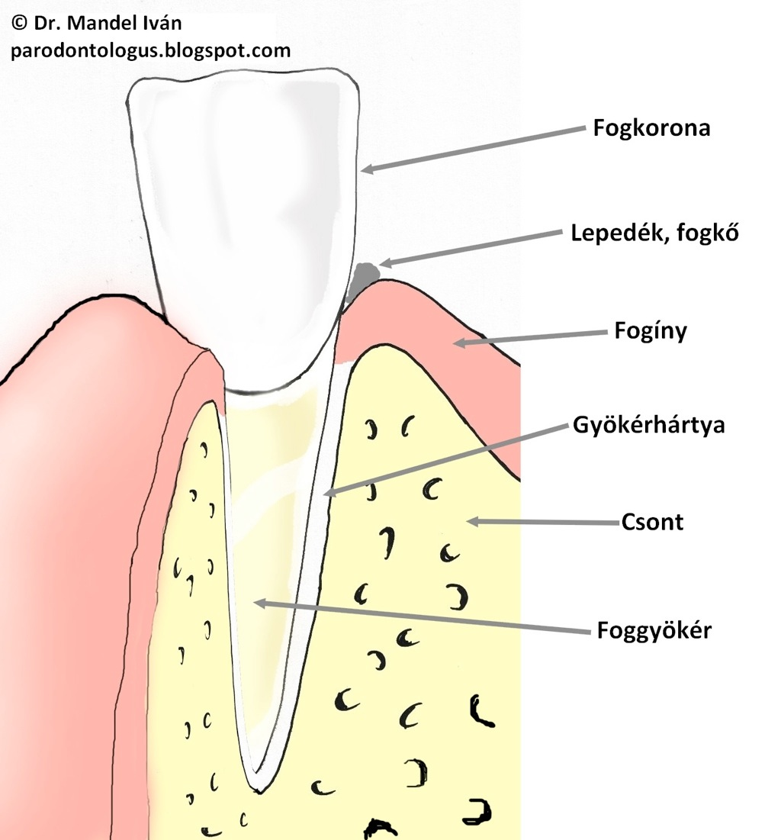
A gyökérhártya (periodontium)
egy specializált kötőszövet, amely a fogmeder és a cement közt húzódik.
Két oldalról cementoblastok, ill osteoblastok határolnak.
A fő rostkötegek (Sharpey-féle) között laza kötőszövetes állomány található fibroblastokkal, tartalék sejtekkel, macrophagokkal, osteoclastokkal, véredényekkel, idegekkel és nyirokelemekkel.
Fő feladata a fog rögzítése, és a rágóerők átvitele a csontra.
Szerepük van még a fogak proprioreceptív (saját) érzékelésében
Mechanoreceptorok vannak benne, melyek érzékelik és továbbítják az agyhoz a fogat ért erők nagyságát.

Slide 5
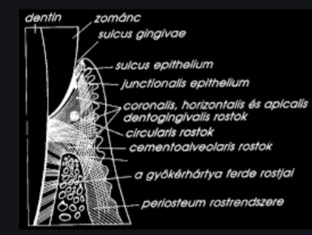

Slide 6
GINGIVA
A processus alveolarist fedő, a fogak cervicalis részét szorosan övező, a rágófunkcióhoz speciálisan adaptálódott nyálkahártya
Feladata: a mélyebb parodontális szövetek védelme
Az ínybarázda alján található a hámtapadás (epithelialis junctio).
Itt a hámsejtek szorosan a foghoz tapadnak, védve ezáltal a fogágy többi részét.

Slide 7
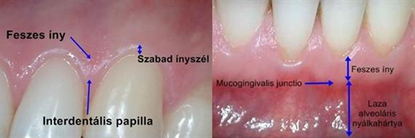
A gingivális egységen belül
szabad ínyszél - gingiva marginalis:
részei: vestibularis, oralis szabad ínyszél és interdentalis papilla
feszes ínyt - gingiva propria
Az íny vestibularisan és lingualisan az ún. mucogingivalis határvonallal (mucogingivalis junctio) határolódik el a laza nyálkahártyától (alveolaris mucosa). Palatinalisan az íny és a palatinalis feszes nyálkahártya között nincs éles határ.

Slide 8
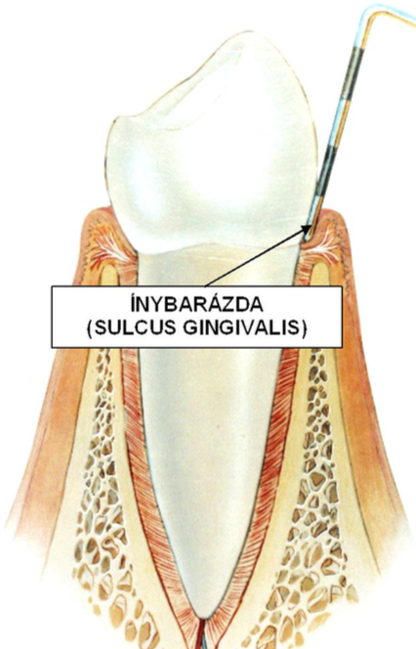
A szabad ínyszél (margo gingivae) a sulcus gingivae külső fala
A szabad ínyszélen (gingiva marginalis) belüli rés neve sulcus gingivalis (ínybarázda)
Szondázási mélysége normális esetben 1-2 mm

Slide 9
Gingiva marginalis
Nincs a foghoz tapadva, feszes, vékony, halvány rózsaszín, a széle áttetsző
Az íny egy feszes karélyt formál a fog körül
Megkülönböztetünk:
    Oralis és vestibularis szabad ínyszélt, és interdentalis gingivát (papillát)
    Az interdentalis gingiva alakját a fogak formája, az approximális térköz szélessége szabja meg. A teljes kontaktpont alatti területet ínypapilla tölti ki
    Az oralis és vestibularis szabad ínyszél szélessége 1-2mm
    papillák között col area ( szélessége 1-2mm)

Slide 10
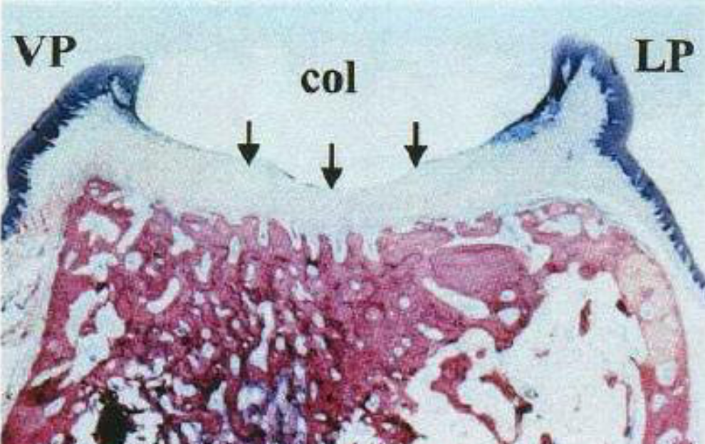
Az interdentalis gingiva egy oralis és egy vestibularis ínypapillából és a két papilla között konkáv területből col areaból áll

Slide 11
Feszes íny (gingiva propria)
Szabad ínyszél közvetlen folytatása
Kötőszöveti rostokkal szorosan tapad a processus alveolaris csonthártyáján, ami a jellemző narancshéj rajzolat alapja
Felszínét elszarusodott laphám borítja, ami alól halványrózsaszínen tűnik elő az irha erei
Szélessége egyénenként és fogcsoportonként változó, 1-9 mm
Vetibularisan: frontfogaknál a legszélesebb, praemoralisoknál keskenyebb, a molarisoknál újra szélesebb
Lingualisan: frontfogaknál a legkeskenyebb, majd egyre szélesedik

Slide 12
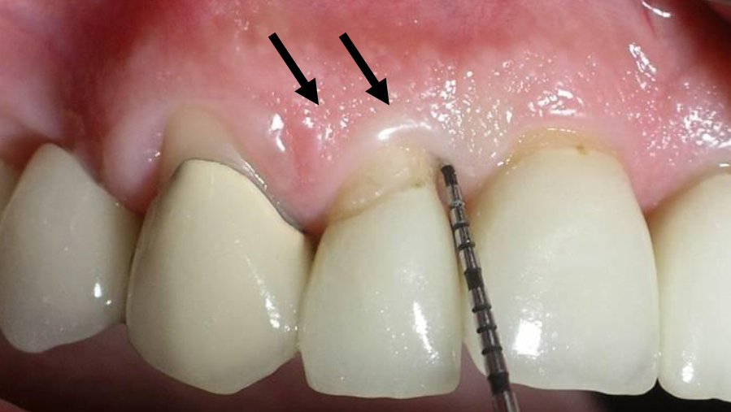
A gingiva marginalis és a gingiva propria közötti határ nem éles, néha van csak a felszínen sekély kis behúzódás a hámtapadásnak megfefelően
A gingiva propria a mucogingivalis junctioval határolódik el a laza nyálkahártyától

Slide 13
